Slide 1





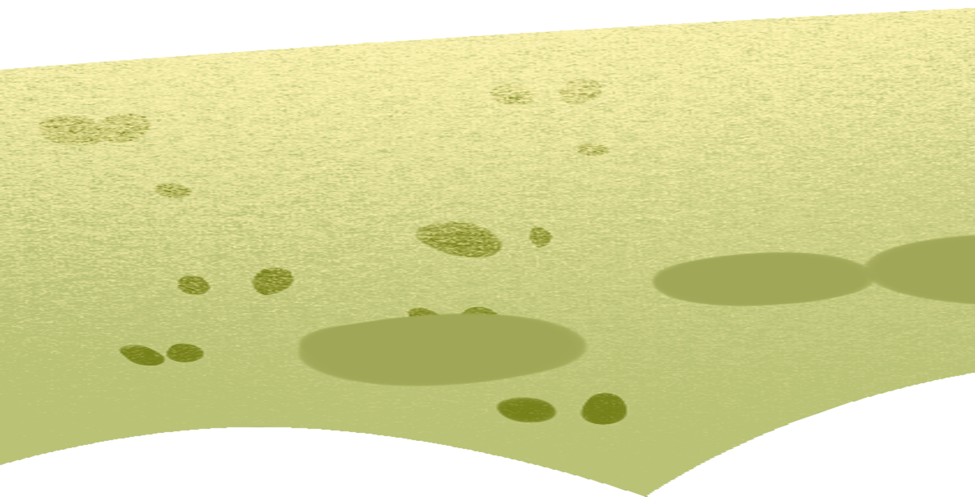

Slide 2


Slide 3






Slide 4




Câu 1: Đâu là số chẵn lớn nhất có ba chữ số khác nhau trong các số sau?
A. 986
B. 988
C. 998

Slide 5
Câu 2: Giá trị của biểu thứ 3 00 x m - 100 với m = 2 là:
A. 400
B. 600
C. 500

Slide 6
Câu 3: Làm tròn số 63 594 đến hàng chục nghìn được số:
A. 70 000
B. 60 000
C. 65 000

Slide 7


CHÚC MỪNG

Slide 8

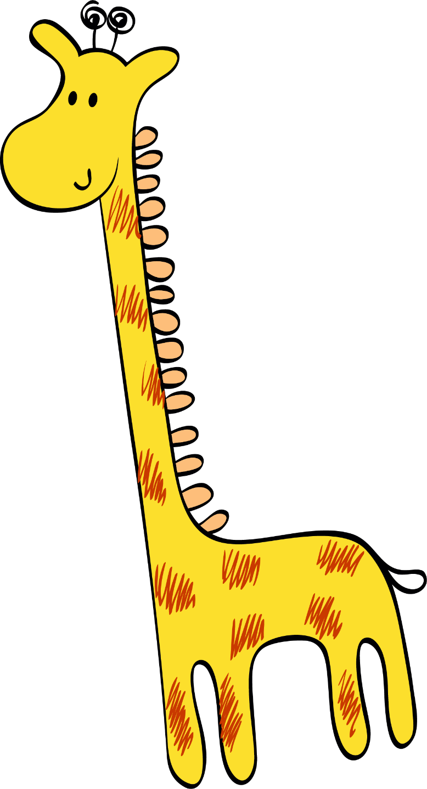



Slide 9

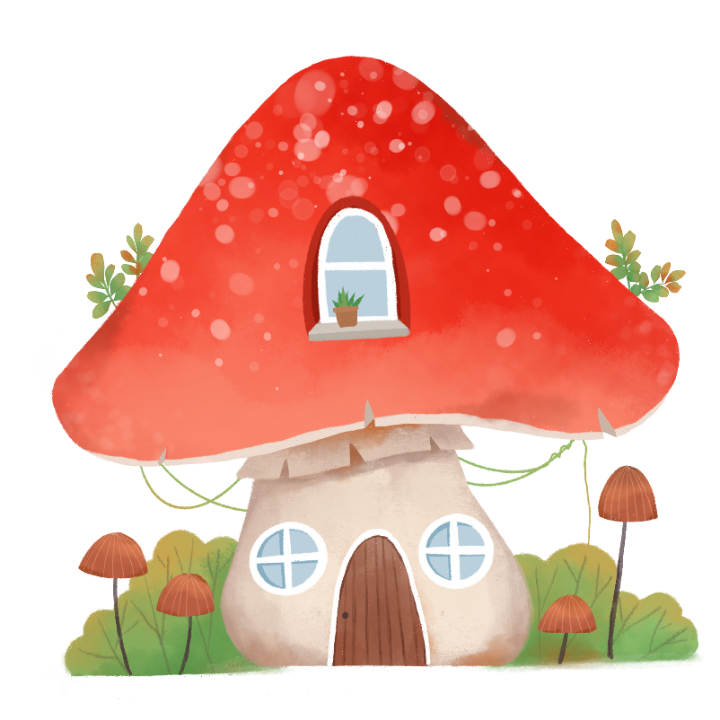
Cho các số sau:
65 237
63 794
66 053
59 872
a) Trong các số trên, số nào là số chẵn, số nào là số lẻ?
b) Viết các số trên theo thứ tự từ bé đến lớn.
c) Làm tròn số bé nhất trong các số trên đến hàng chục.
d) Làm tròn số lớn nhất trong các số trên đến hàng chục nghìn.

Slide 10

Đặt tính rồi tính
63 758 – 5 364
8 107 x 9
37 429 + 49 235
43 652 : 7

Slide 11

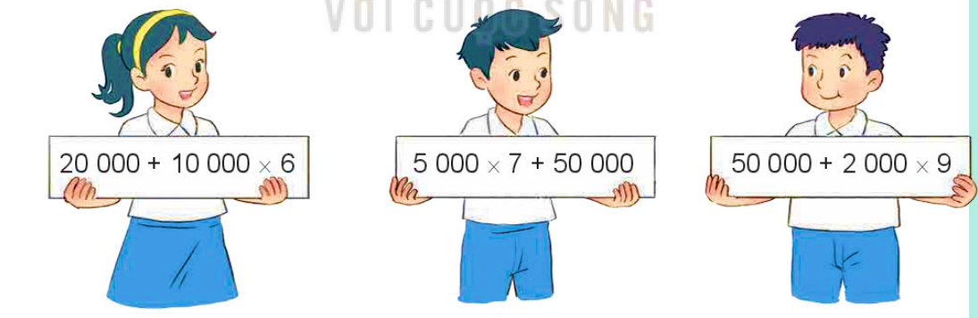
Giá trị của mỗi biểu thức dưới đây là số tiền tiết kiệm (đồng) của mỗi bạn. Hỏi bạn nào có nhiều tiền tiết kiệm nhất?
A
B
C

Slide 12
Giá trị của mỗi biểu thức dưới đây là số tiền tiết kiệm (đồng) của mỗi bạn. Hỏi bạn nào có nhiều tiền tiết kiệm nhất?
= 20 000 + 60 000
= 80 000
= 35 000 + 50 000
= 85 000
= 50 000 + 18 000
= 68 000

Slide 13

Một trận đấu bóng đá có 37 636 khán giả vào sân xem trực tiếp, trong đó có 9 273 khán giả nữ. Hỏi số khán giả nam nhiều hơn số khán giả nữ bao nhiêu người?

Slide 14




